Slide 1
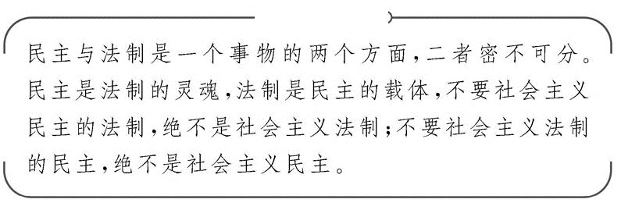

学习目标：了解十一届三中全会后民主法制建设的加强

Slide 2


